Slide 1





Особенности организации, проведения и проверки итогового сочинения (изложения) в 2019 – 2020 учебном году
Тихоновская Светлана Николаевна,
начальник отдела ГИА Регионального центра оценки качества образования Орловской области
26 ноября 2019 г.

Slide 2


Участники итогового сочинения (изложения)
Сочинение пишут:
3 часа 55 минут
Сроки проведения:
обучающиеся по образовательным программам среднего общего образования
4 декабря 2019 года
выпускники прошлых лет и обучающиеся СПО (по желанию)
5 февраля 2020 года
Изложение вправе писать:
6 мая 2020 года
обучающиеся с ограниченными возможностями здоровья, дети-инвалиды и инвалиды
+ 1,5 часа
обучающиеся, получающие среднее общее образование по образовательным программам среднего общего образования в специальных учебно-воспитательных учреждения закрытого типа, а также в учреждениях, исполняющих наказание в виде лишения свободы

Slide 3
Лица, привлекаемые к организации, проведению и проверке итогового сочинения (изложения)
Ответственное лицо
Руководитель ОО
НА УРОВНЕ ОМСУ
НА УРОВНЕ ОО
Ответственные за копирование бланков
Технический специалист
Эксперты
Организаторы в аудитории
Ответственные за перенос результатов проверки
Организаторы вне аудитории
Технический специалист
Медицинский работник, ассистент

Slide 4
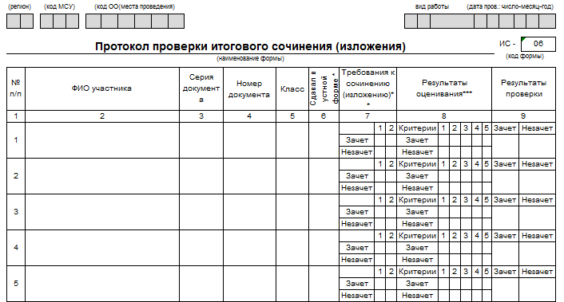

Основные действия руководителя ОО
На этапе подготовки ИС(И)
Форма ИС-06 «Протокол проверки ИС(И)»
Изучить Порядок проведения ИС(И)
Назначить и обучить работников, привлекаемых к проведению ИС(И)
Ознакомить обучающихся и их родителей с Памяткой о порядке проведения ИС(И)
Проверить готовность ОО к проведению ИС(И) (словари)
Обеспечить печать (получение) бланков и отчетных форм ИС(И)
В АЛФАВИТНОМ ПОРЯДКЕ
Определить аудитории, распределить участников
Организовать заполнение форм ИС-06 (столбцы 2-6)

Slide 5
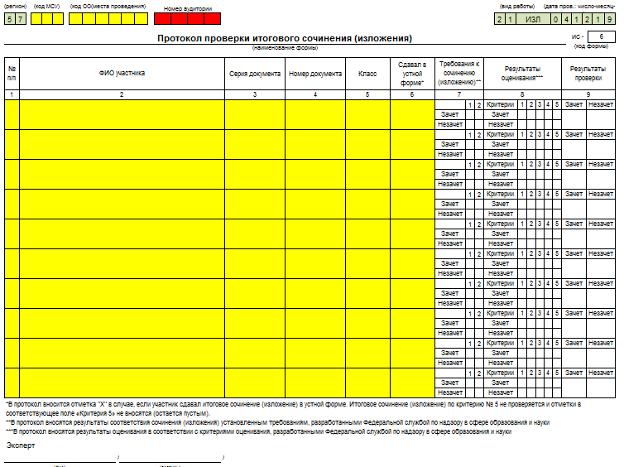
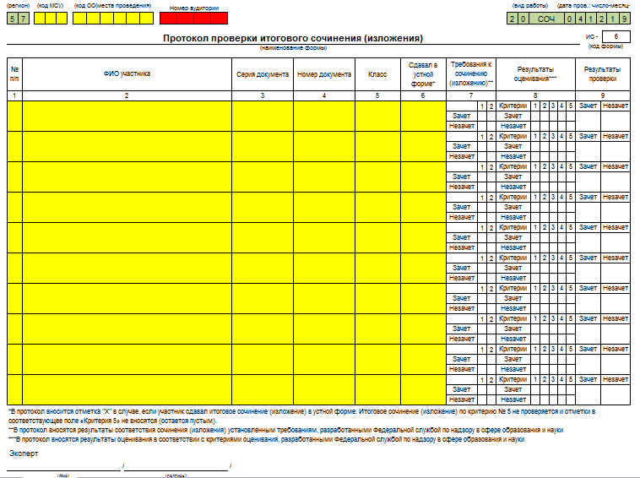
Форма ИС-06
- заполняются в ОО
- номер аудитории
В столбце 6 «Сдавал в устной форме» напротив участника, не явившегося на ИС(И) поставить Н

Slide 6





Основные действия руководителя ОО
На этапе проведения ИС(И)
Провести краткий инструктаж и распределить всех работников по их рабочим местам
С 9.00 часов организовать вход участников ИС(И)
Выдать организаторам в аудитории конверты с комплектами бланков ИС(И) и другие материалы
В 9.45 часов организовать:
скачивание тем ИС и их тиражирование по количеству участников;
выдачу тем итогового сочинения, текстов изложения организаторам в аудитории
Обеспечить контроль за проведением ИС(И)

Slide 7
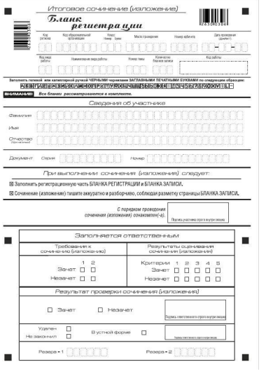
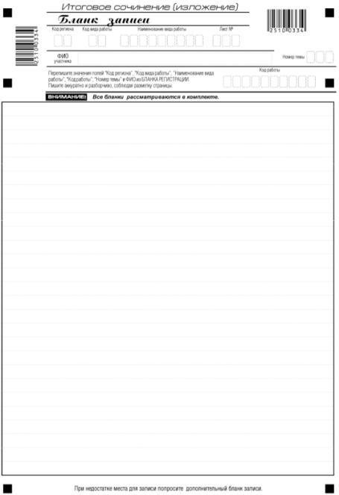
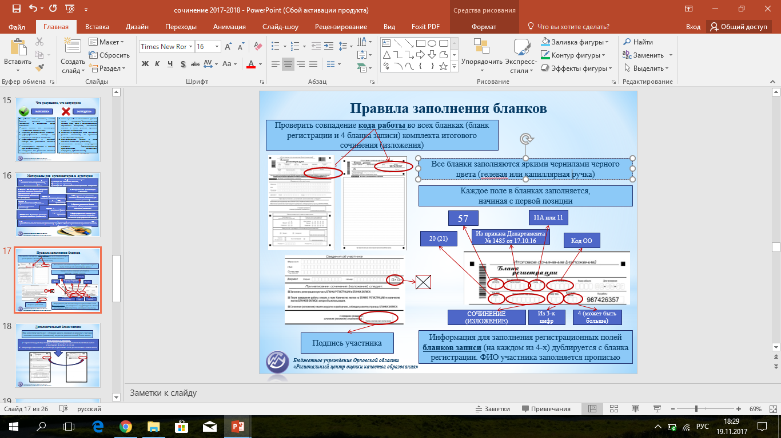
Обратить внимание на инструктаже!!!
Организатор в аудитории контролирует:
проставление участником ИС(И) номера листа (№ 1 и № 2);
запись участником ИС(И) в бланке записи (лист № 1) темы сочинения (название текста изложения);
запись номера темы (текста) ИС(И) на бланке регистрации и всех бланках записи (включая дополнительные)
При выдаче ДБЗ организатор в аудитории:
переносит код работы из бланка регистрации в дополнительный бланк записи и проставляет № листа (3, 4 и т. д.);
контролирует заполнение участником регистрационных полей дополнительного бланка записи
- заполняет организатор
№ 2
305
- заполняет участник
305
№ 1
№ 3
305
Тема сочинения (название текста изложения)

Slide 8

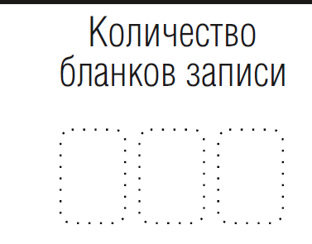
Обратить внимание на инструктаже!!!
При сборе бланков организатор в аудитории проставляет знак «Z»
Организатор в аудитории проставляет в бланках регистрации:
№ 2
Текст
Текст
Текст
Текст
Текст
Текст
Текст
№ 3
Текст
Текст
Текст
Текст
Текст
ВНИМАНИЕ!!!
Минимум 2 листа
2

Slide 9
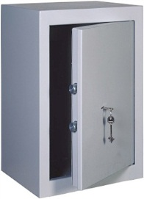
Основные действия руководителя ОО
На этапе окончания ИС(И)
В помещении для руководителя ОО принимает от организатора:
В пункте проверки ИС(И) передает ответственному лицу:
запечатанные конверты с комплектами бланков (вложены в файлы);
запечатанные конверты с черновиками;
отчетные формы;
конверты с бракованными и неиспользованными комплектами бланков
конверты с комплектами бланков (вложены в файлы) по количеству аудиторий
отчетные формы:
ИС-05 (по количеству аудиторий)
(ведомость состоит из двух листов);
ИС-07, ИС-08, ИС-09 (при наличии);
ИС-06 с заполненными столбцами 2-6 (по количеству аудиторий, № аудитории проставить после кода ОО)
(контроль проставления «Н» отсутствующим на ИС(И))
Обеспечивает надежное хранение материалов ИС(И)
Обеспечивает учет бланков ИС(И) с отметкой «Не завершил», «Удален» и форм ИС-08 и ИС-09
список обучающихся, не явившихся на ИС(И)

Slide 10
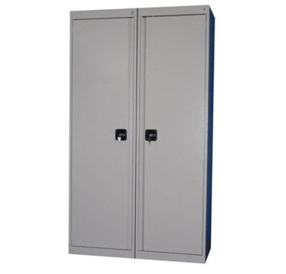
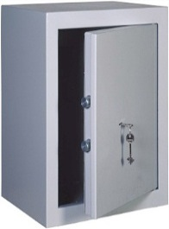






Организация помещений для проверки ИС(И)
Департамент образования Орловской области утверждает пункт проверки ИС(И), определенный ОМСУ, в котором выделяются помещения для:
хранения материалов ИС(И)
Конверты для упаковки копий (степлер)
копирования комплектов бланков ИС(И)
работы экспертов
Критерии оценивания и требования к проверке
Конверты с оригиналами комплектов бланков, их копиями и соответствующими формами ИС-06
комиссии по переносу результатов проверки

Slide 11
Действия ответственного лица в пункте проверки ИС(И)
При приеме материалов ИС(И) от руководителя ОО обратить внимание:
количество комплектов бланков, вложенных в файлы, и общее количество бланков соответствует количеству, указанному на конверте
комплекты бланков упакованы поаудиторно, заполнены сопроводительные бланки на конвертах
количество форм ИС-05 соответствует количеству аудиторий (независимо от количества участников в аудитории, ведомость состоит из двух листов);
при наличии форм ИС-07, ИС-08, ИС-09 проверить соответствующие отметки в форме ИС-05;
при наличии форм ИС-08 и ИС-09 проверить соответствующие отметки в бланках регистрации (данные комплекты бланков не копируются и не проверяются);
количество форм ИС-06 соответствует количеству аудиторий, количество заполненных строк соответствует количеству участников в аудитории (заполнены столбцы 2-6 и после кода ОО записан № аудитории) (в зависимости от количества участников в аудитории форма ИС-06 может состоять из разного количества листов)

Slide 12
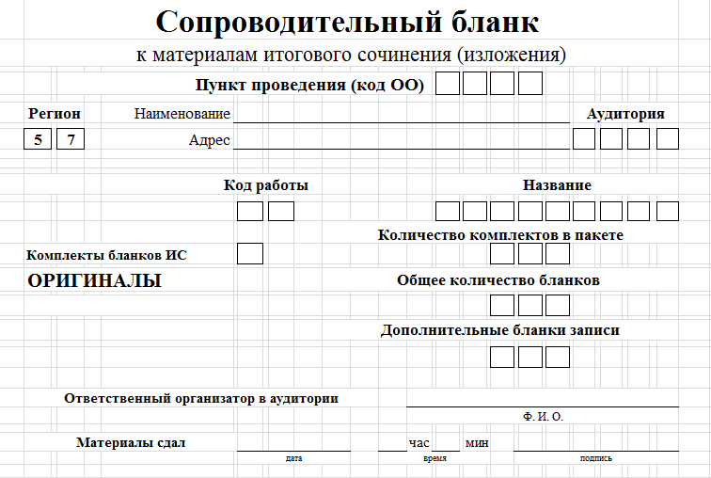
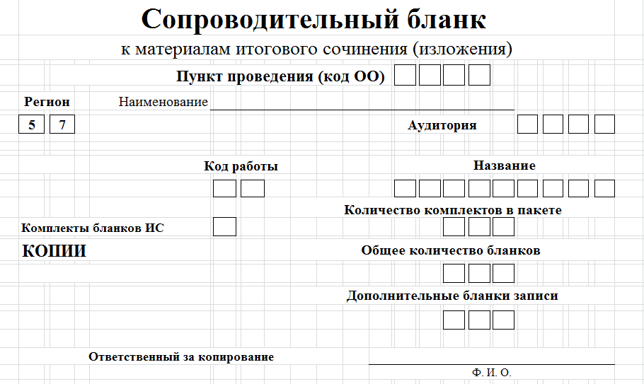
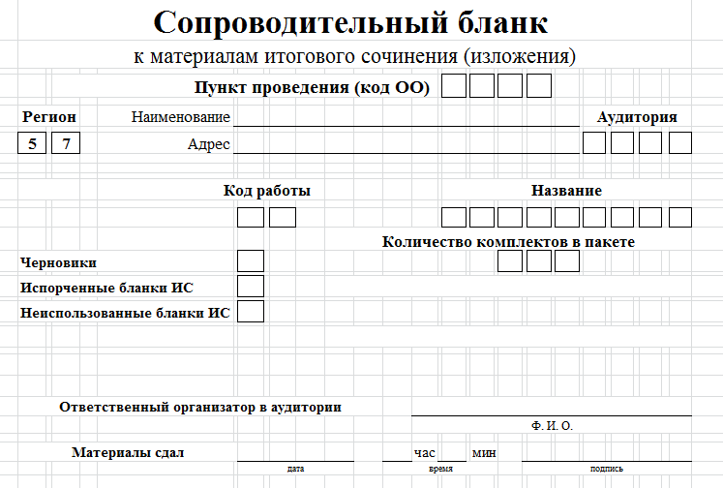
Сопроводительные бланки к материалам ИС(И)
Сопроводительные бланки и форма ИС-06 будут размещены на сайте www.orcoko.ru/ppe в папке «Итоговое сочинение»
ИСПОЛЬЗУЮТСЯ В ОО
ИСПОЛЬЗУЕТСЯ В ПУНКТЕ ПРОВЕРКИ

Slide 13
Действия ответственного лица в пункте проверки ИС(И)
Ответственное лицо
конверт с оригиналами бланков;
конверт для упаковки копий
конверт с копиями бланков;
соответствующая форма ИС-06
конверт с оригиналами бланков;
конверт с копиями бланков;
соответствующая форма ИС-06
Ответственный за копирование
Эксперт
Ответственный за перенос
!!!Передача материалов ИС(И) осуществляется строго по ведомости

Slide 14
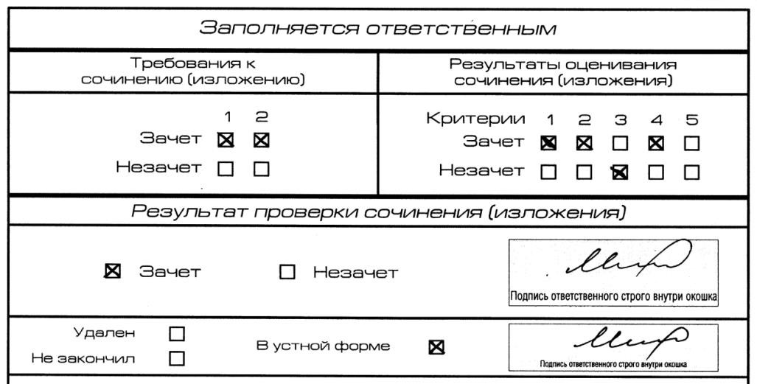
Выполнение требований и критериев при проверке ИС(И)
Требования № 1 и № 2
не выполнено хотя бы одно
из двух требований
выполнены оба
требования
НЕЗАЧЕТ
Критерии № 1 и № 2
незачет хотя бы по одному
из двух критериев
зачет по двум
критериям
НЕЗАЧЕТ
Критерий № 3
Критерий № 4
Критерий № 5
зачет хотя бы по одному
из трех критериев
по всем трем критериям
незачет
ЗАЧЕТ
НЕЗАЧЕТ

Slide 15
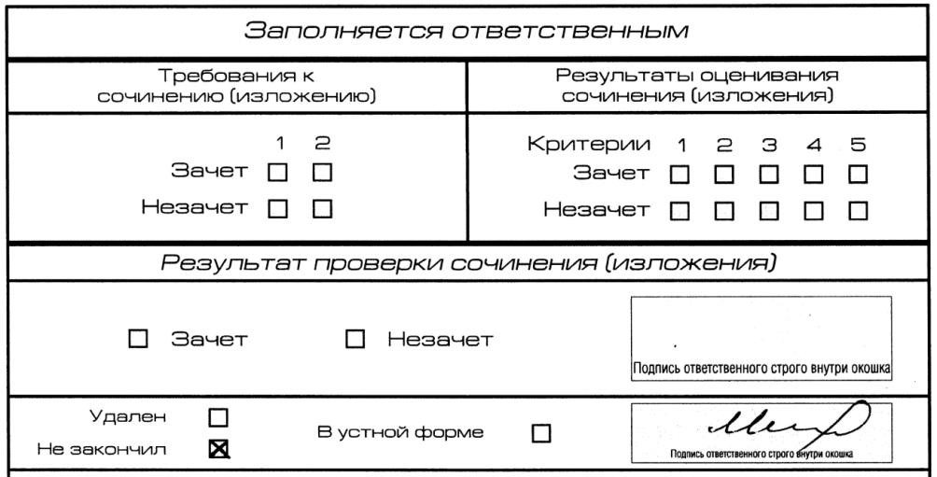
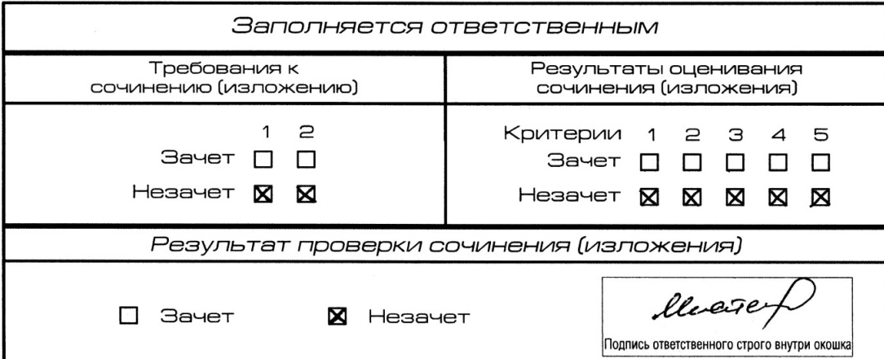
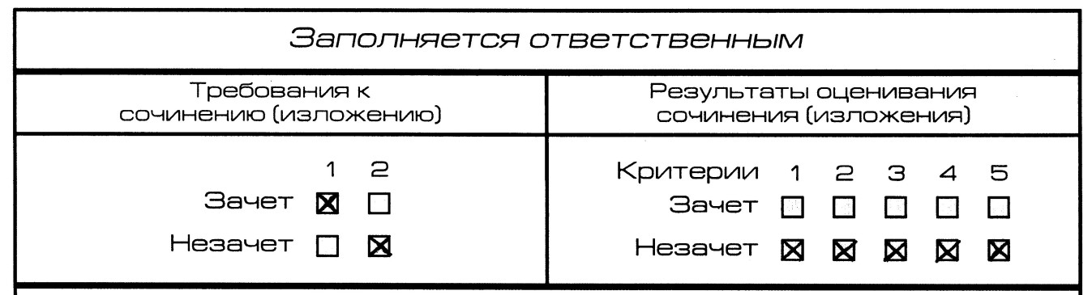
Особые случаи заполнения бланков регистрации ИС(И)
При наличии форм ИС-08 и (или) ИС-09 работы данных участников не копируются и не проверяются.
Все поля «зачет», «незачет» остаются пустыми
Если по требованию № 1 «незачет», то по требованию № 2 и по всем критериям и работе «незачет»
Если по требованию № 1 «зачет», а по требованию № 2 «незачет», то по всем критериям и работе «незачет»

Slide 16
Передача материалов ИС(И) в ОРЦОКО
Ответственное лицо передает материалы ИС(И), скомплектованные по ОО, в ОРЦОКО согласно графику
конверты с оригиналами комплектов бланков ИС(И) (по количеству аудиторий в ОО), с заполненными полями проверки в бланках регистрации;
копии заполненных форм ИС-06;
формы ИС-05 (по количеству аудиторий в ОО);
формы ИС-07, ИС-08, ИС-09 (при наличии).
ВАЖНО!!! Комплект бланков участников ИС(И), удаленных или не завершивших написание ИС(И), при передаче материалов в ОРЦОКО должен находиться в конверте той аудитории, в которой находился этот участник
Ответственное лицо передает руководителям ОО:
конверты с проверенными копиями комплектов бланков ИС(И);
оригиналы заполненных форм ИС-06
ВАЖНО!!! Черновики после проведения ИС(И) упаковываются и остаются в месте проведения ИС(И)

Slide 17
Нормативные документы
Приказ Министерства просвещения Российской Федерации и Федеральной службы по надзору в сфере образования и науки от 7 ноября 2018 года № 190/1512 «Об утверждении Порядка проведения государственной итоговой аттестации по образовательным программам среднего общего образования»;
Приказ Департамента образования Орловской области от 18 ноября 2019 года № 1674 «О проведении итогового сочинения (изложения) в Орловской области в 2019 – 2020 учебном году»

Slide 18

Телефоны «горячей линии»
Телефон региональной «горячей линии» по вопросам подготовки и проведения ГИА
8(4862) 43-25-96
Телефон консультативной поддержки
по вопросам методического сопровождения проведения итогового сочинения (изложения)
8(4862) 43-25-96,
доб. 121 (С. Н. Тихоновская)
доб. 108 (М. О. Гридунова)
Телефон консультативной поддержки
по вопросам печати бланков итогового сочинения (изложения)
8(4862) 43-25-96,
доб. 122 (Т. Л. Шапеева)

